Slide 1

图书馆座位预约
——by第五组
2020年10月14日

Slide 2

01
项目描述
（需求介绍（刘志培），项目开发框架（陈伟龙），SWOT分析（周敏珊））

Slide 3


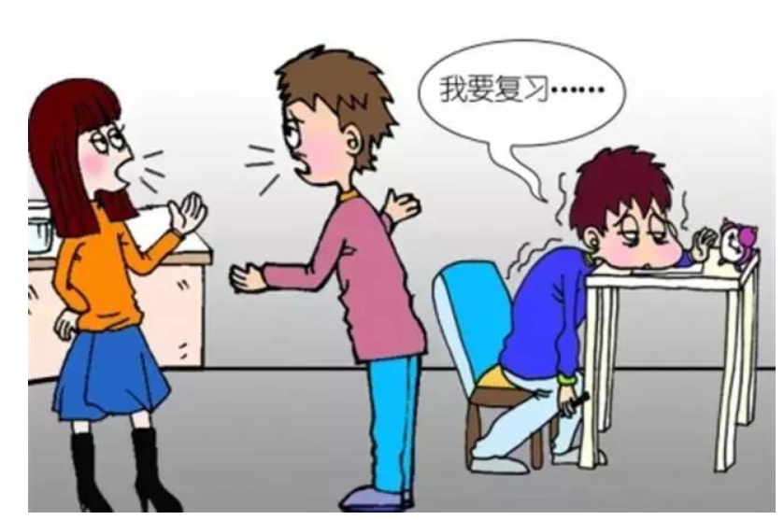
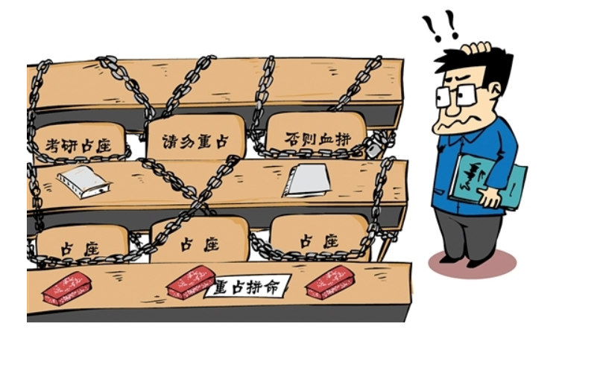

需求提出：
图书馆不同时期位置使用情况不同，目前没有针对性的对位置进行调控
占座、喧哗等现象时有发生

Slide 4

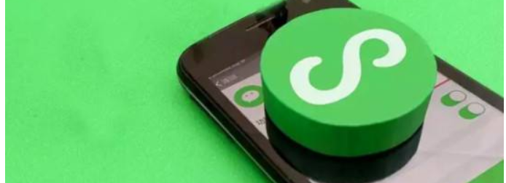
解决方式：
开发一个图书馆座位预约微信小程序，帮助解决图书馆内现存的占位、空位难寻、不良行为举报途径复杂的问题。有效辅助管理图书馆、帮助减少甚至杜绝占位现象。

Slide 5
项目开发框架：
大体框架：微信小程序+SpringBoot后端框架+Vue前端框架+SQL Server数据库 +GitLab代码管理
使用软件：IntelliJ IDEA 2020.2+微信开发者工具+SQL Sever
优势：
1.开发微信小程序，简单，易于大众使用
2.SpringBoot可以使得开发过程前后端分离，同时开发加快速度
3.Vue轻量级框架，简单易学，运行速度更快
4.采用关系型数据库SQL Server连接
5.采用GitLab进行代码审查管理与合并

Slide 6
SWOT模板：
优势（strengths）
劣势（weaknesses）
使用SpringBoot框架进行后端开发，简化了应用的初始搭建以及开发过程
系统整体架构在微信小程序之上，具有普适性，也方便推广
页面设计简洁美观，充满人文气息
系统的实现前后端分离，拓展性良好；前后端可以同时开发，大大减少了开发时间
系统暂时未解决高并发问题，可能在预约高峰时段造成用户的使用不便
无经费支持，故开发条件较为简单
开发团队经验不足，在处理某些开发问题的做法及经验上仍有较大提高空间
S
W
机会（opportunities）
O
T
威胁（threats）
系统可以适配到大多数需要预约的场馆或场景中，移植性强
相较于传统的预约方式，本系统更加轻便、新颖，操作简单，具有较强的普适性
系统的数据库架构较为简单，易遭受各种网络安全攻击，导致数据泄漏等风险
本系统是学生自主开发，尚未得到假定需求方（图书馆）的要求与约定，可能会存在甲方不满意等问题

Slide 7
02
成员介绍
（项目组全体成员）

Slide 8
总体介绍：
成员 | 职位 | 具体事务 | 虚拟身份
陈伟龙 | 产品经理，后端开发组长 | 项目日常管理；参与并统摄后端开发；进行数据库和接口设计等 | 开发人员
张振国 | 前端开发组长 | 参与并统摄前端开发；会议汇报等 | 开发人员
刘志培 | 前端开发人员 | 参与前端开发；主要是原型设计 | 投资人
李泽炜 | 前端开发人员 | 参与前端开发；并完成一部分微信小程序的逻辑页面 | 开发人员
周敏珊 | 前端开发人员，报告撰写人员 | 参与页面结构的讨论和设计；文档的主要撰写人 | 顾客
李文轩 | 后端开发人员 | 参与后端开发；实现后端的算法设计 | 开发人员
邓景良 | 后端开发人员 | 参与后端开发；并完成一部分微信小程序的逻辑页面 | 开发人员
刘鸿飞 | 测试人员 | 前期参与后端开发；后期进行产品测试 | 开发人员

Slide 9
陈伟龙：
有较丰富的开发经历，熟悉sringboot框架和微信小程序开发。所以担任后端开发组长，在组员有困难的地方及时提供技术支持
善于组织、沟通和协作，且与组内其他人关系都较好，所以担任项目经理一职，平时组织大家开会，使得项目有序进行
这次的项目对我来说也是很大的挑战，希望可以和各位队友一起攻克它，加油~

Slide 10

张振国：
项目角色：
在开发队伍中担任前端开发组长职责；
主要团队功能：
在设计前端的过程中，为用户的个性化考虑，并添加功能；
关系管理建议：
保持信息沟通，尽量保持个人以及团队文件以及时间安排有序无误。在一些必要的方面加强沟通与决策。
对待：
前端设计满足大多数人对于“美”的需求，界面交互等用户手感优异，在前端上加强用户的粘稠性。
开发经历：
简单来说：参加了大学期间的各种实训；
详细来说：C++实训与数据库实训等。
爱好：
编排时间以及对细小设计进行反复推敲，数学演练。
适配性：
1.在上学期的数据库开发中参与前端开发，能清晰的获取用户的需求以及其对UI界面舒适性的期待。
2.个人性格敏感，对界面设计以及颜色图景有较大的人文关怀性，且有一些独特的个性化想法。
3.能够较快对前端知识学习与理解

Slide 11

刘志培：
01
02
03
04
开发经历
擅长
爱好
职位适配
图书购买系统微信小程序前端开发、电商管理平台小程序开发
前端设计
运动、看电影、拍照
界面设计优化有一定的基础，前端设计有经验

Slide 12
李泽炜：
开发经历：第一次开发小程序
擅长：数学
爱好：数学
如何适配项目：作为前端开发人员，学习前端开发工具，及时完成工作的汇报，遇到错误时与其他开发人员讨论，对项目变更做出及时响应。
如何对待项目：当做一次对自己的训练，认真完成项目经理布置的任务。

Slide 13
周敏珊：
性格：有一定拖延症，但是认真对待合作性任务，性格平和；
开发经历：曾在软件开发实训担任前端开发人员
职责：前端开发人员以及文档撰写人员
如何对待项目：
认真学习微信小程序前端开发工具
配合其他项目成员的工作，及时完成分配的任务
按时参加项目会议，积极参与讨论
负责好文档的撰写，及时上传更新文档，完成文档的打印提交
作为项目的虚拟customer，将尽力站在customer的角度提出对项目的建议

Slide 14
李文轩
已完成的工作
讨论建立商业案例
会议记录
配置开发环境
（IDEA, Postman, XAMPP等）
熟悉mybatis框架
共同设计业务逻辑
制定代码规范
绘制甘特图，控制项目进度
接下来的职责
使用JDBC编写后端程序
为业务逻辑提供算法实现
建立清晰的版本控制
搭建服务器
学习处理高并发
系统的优化工作

Slide 15
邓景良：
在本次开发过程中，我首先参与了需求规格说明书的讨论，并熟悉了开发的环境（idea）和框架，并完成简单的业务功能设计，以及页面逻辑的设计。在接下来的开发过程中，我会做以下的工作
1.进一步学习后台数据库的相关知识，以及java语言，JDBC技术。
2.为页面提供稳定的数据存储和查询。
3.对系统的实现进行优化，增强系统的吞吐量，提高响应速度。
4.学习复杂系统架构的相关知识。
5.学习如何处理大规模的并发。
6.遵循代码编写规范和组员共同承担工作。
在工作过程中，我会配合好其他成员的工作，并及时沟通和反馈，并且树立良好的产品意识，并且对待工作认真谨慎

Slide 16
刘鸿飞：
姓名：刘鸿飞
年龄：20岁
性别：男
视力：良好
精神状态：良好
职责：后端开发以及测试
团队开发经历：极少
擅长：接口测试，学习新知识，提出观点
如何适应自己的职位：多与项目组长以及其他项目组成员交流，学习项目相关的后端以及测试技术
如何对待这次的项目：严格贯彻落实上级安排部署
目前完成的工作：参与数据库设计和文档编写、参与接口设计等

Slide 17
03
计划说明
（甘特图表达（李文轩），日常管理（陈伟龙））

Slide 18
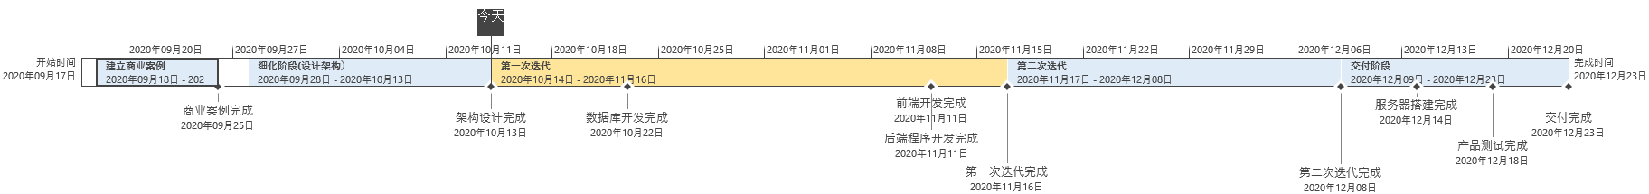
项目进度管理
概览：

Slide 19
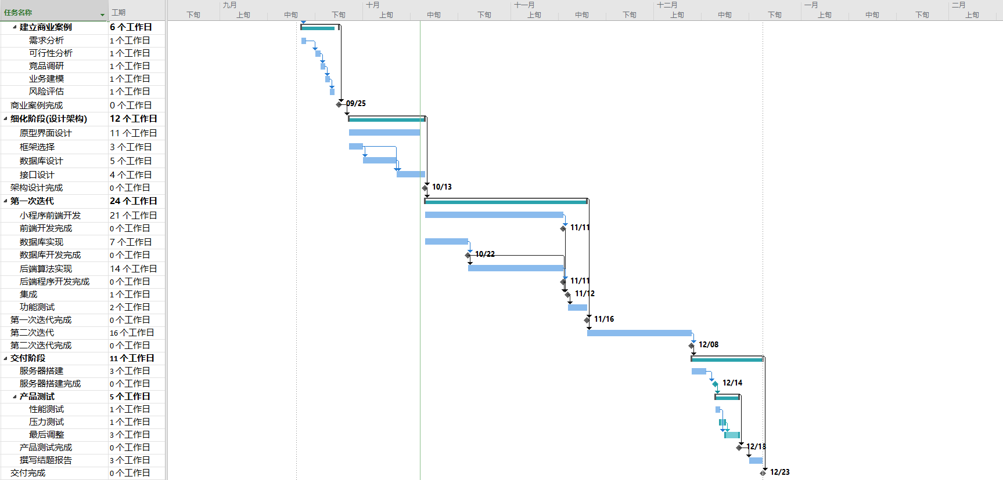
项目进度管理
管理工具：甘特图
（写一下自己的开发经历，擅长什么，爱好是什么，怎么与自己的职位适配，打算如何对待这次的项目等）

Slide 20
项目日常管理：
1.组会制度：
每周开一次会，前后端小组长汇总进度，并做汇报。集体讨论业务需求，分组讨论技术实现
2.日程记录：
每次开会要有人员做好会议记录；项目过程中的中间文档需要保留；代码版本需要收集
3.经费管理：
莫得经费，不用管

Slide 21
04
进度汇报
前端——墨刀原型（张振国）
后端——数据库，接口（陈伟龙）

Slide 22
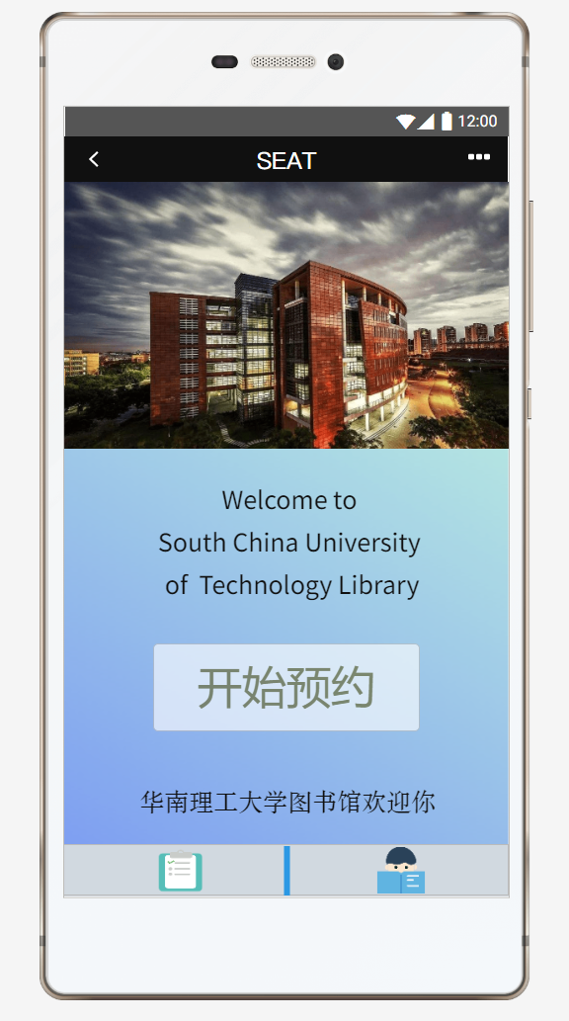
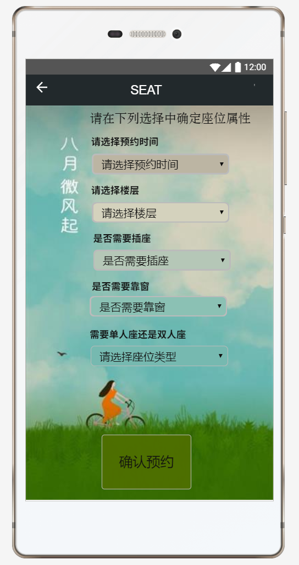
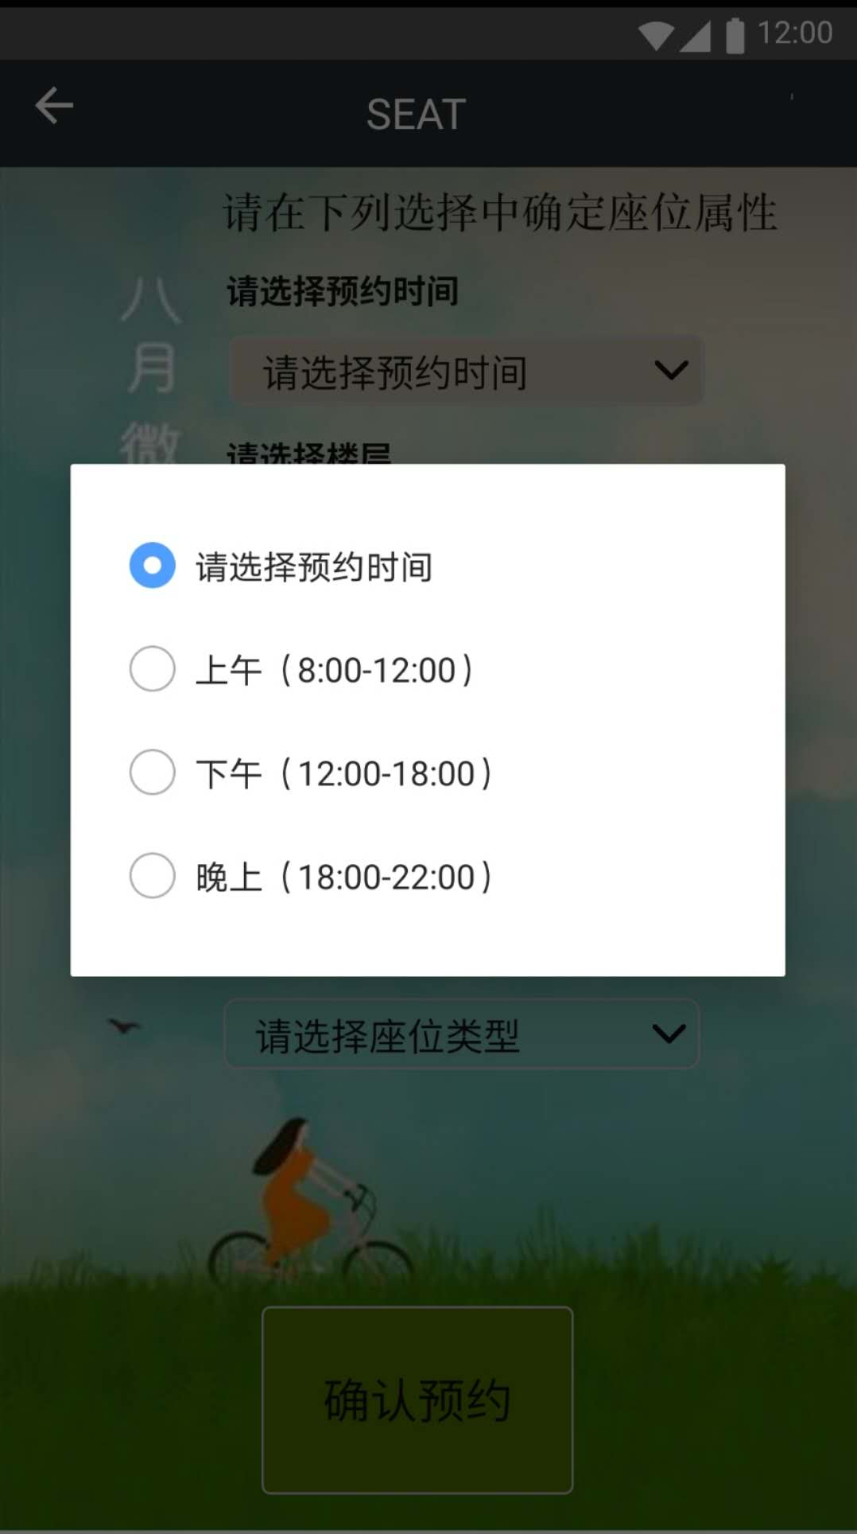
页面设计
图一：主页（欢迎页面） 图二：功能页面 图三：下拉框使用展示

Slide 23
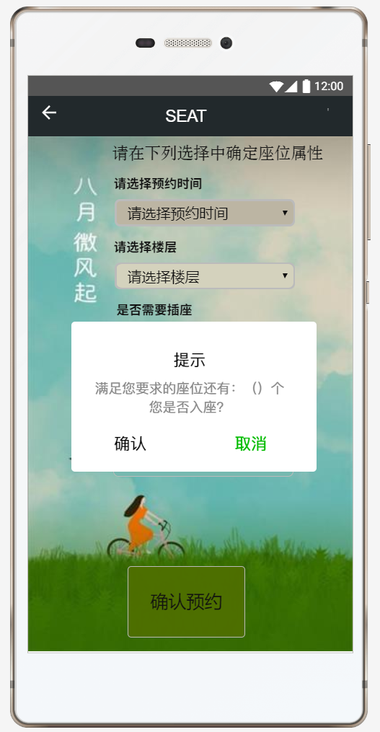
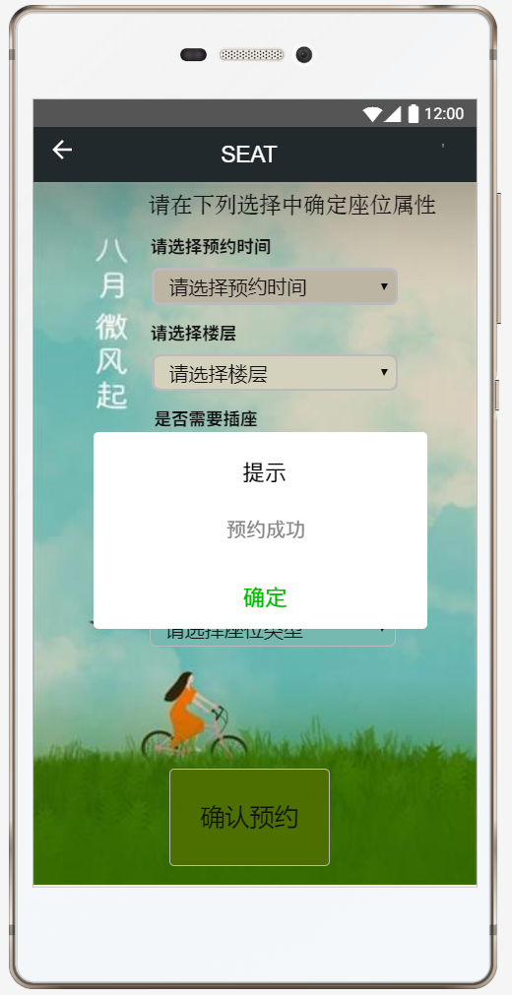
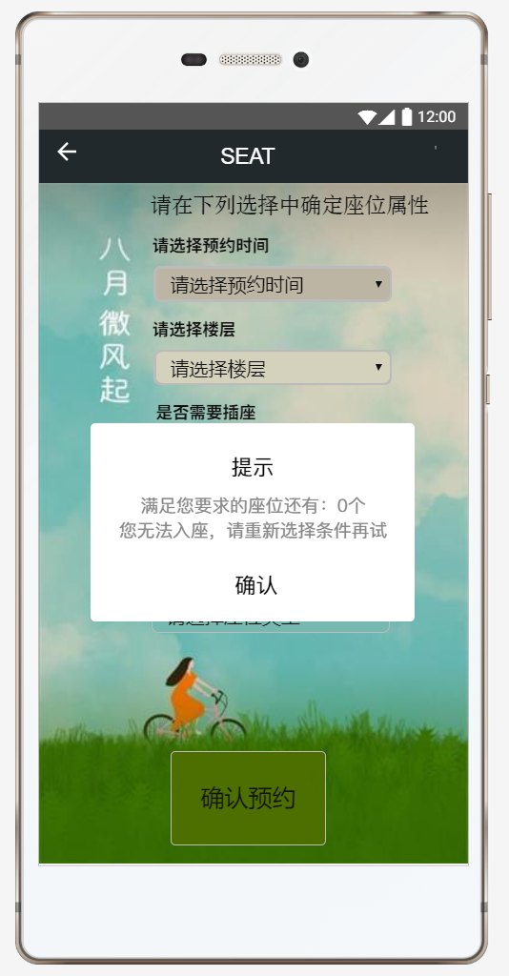
页面设计
图一：确认预约后提示（有空余座位） 图二：预约成功提示 图三：无空余位置提示

Slide 24
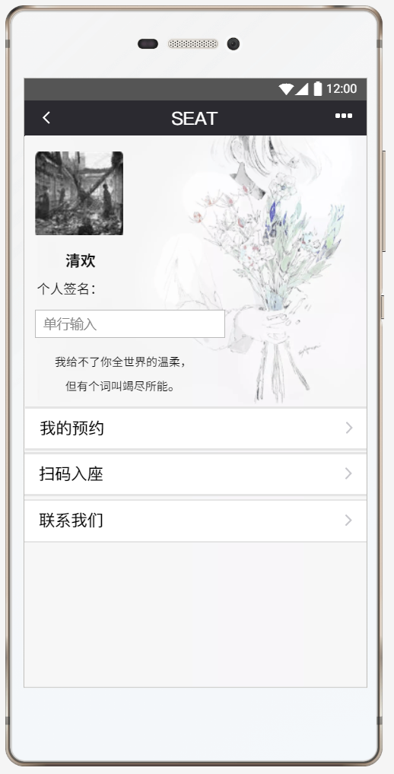
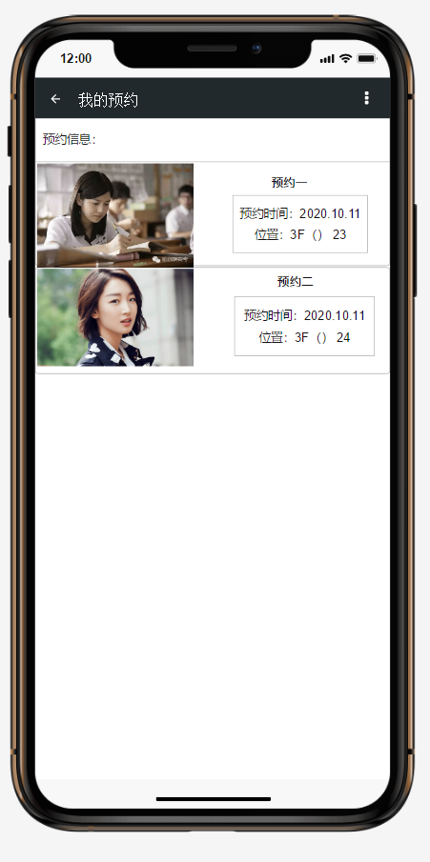
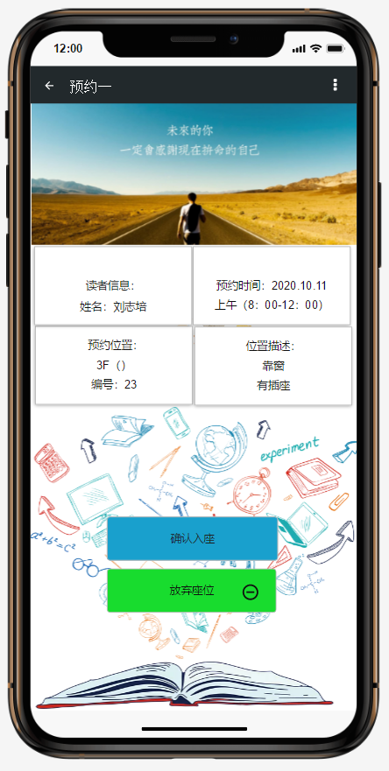
页面设计
图一：个人信息页 图二：“我的预约”页面 图三：座位具体信息页面

Slide 25
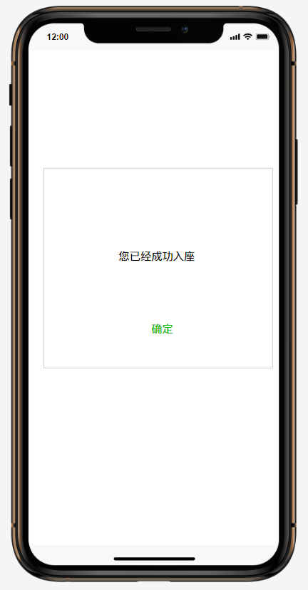
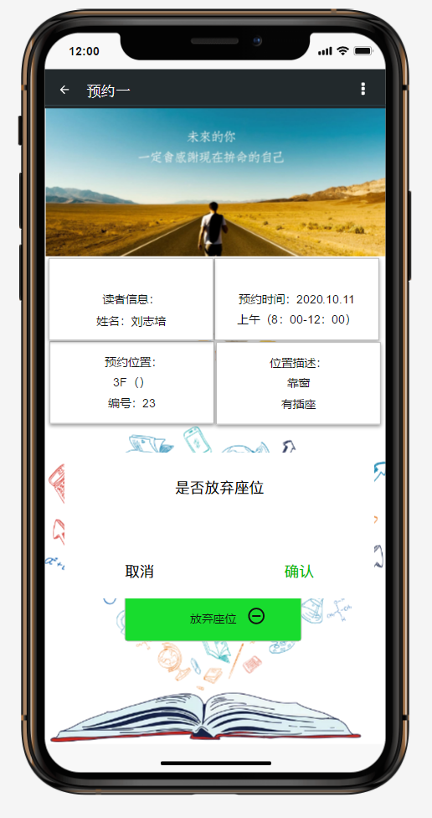
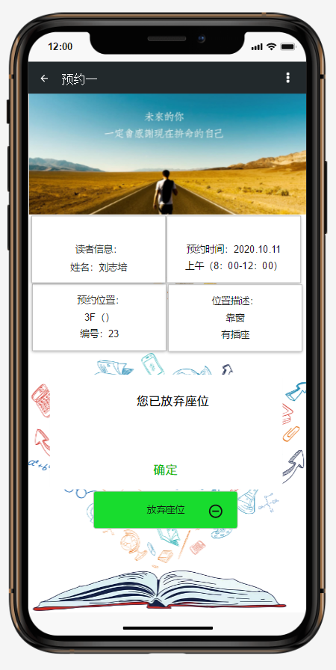
页面设计
图一：入座成功提示 图二：放弃座位提示 图三：放弃座位成功提示

Slide 26
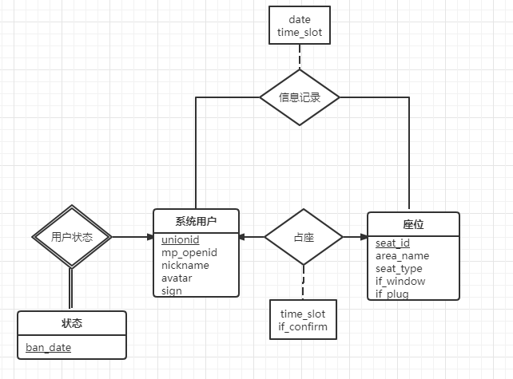
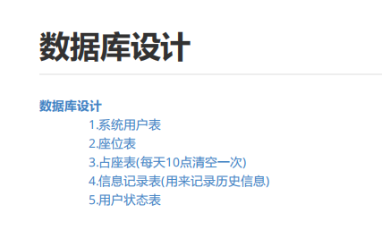
数据库设计：

Slide 27
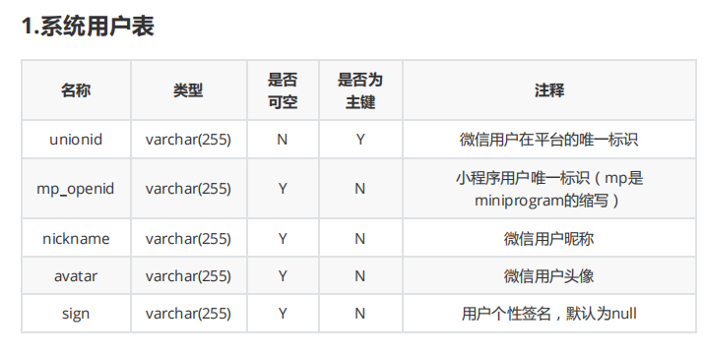
数据库设计：

Slide 28
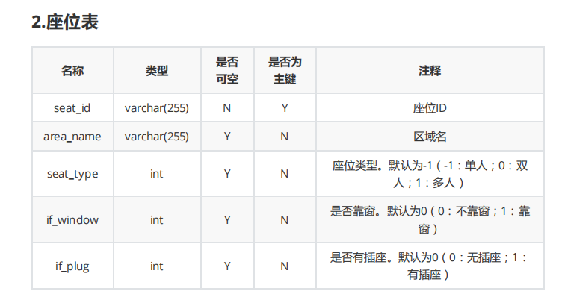
数据库设计：

Slide 29
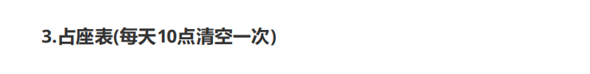
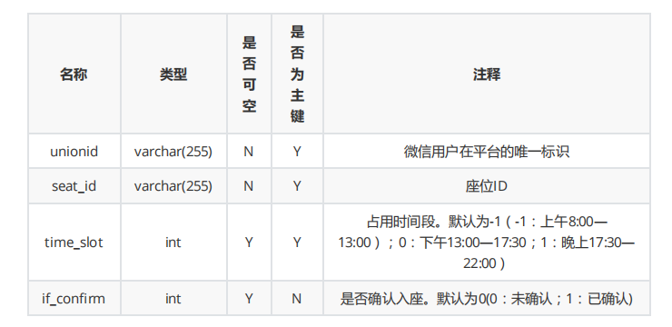
数据库设计：

Slide 30
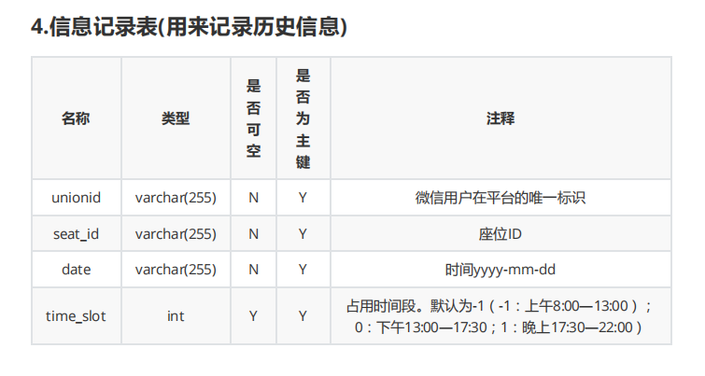
数据库设计：

Slide 31
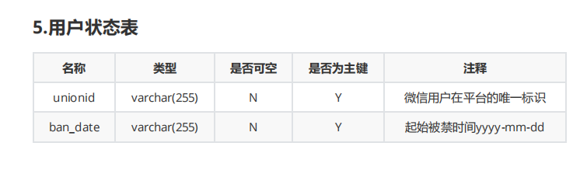
数据库设计：

Slide 32
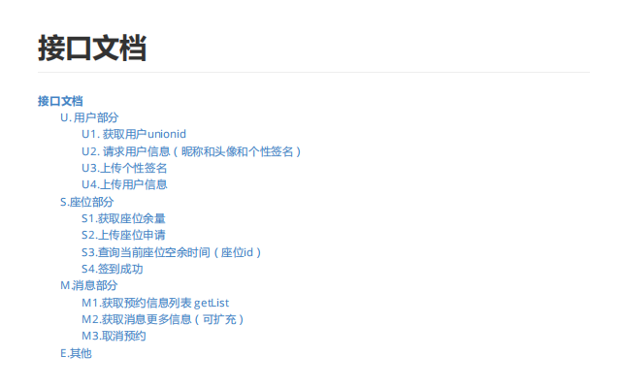
接口设计：

Slide 33
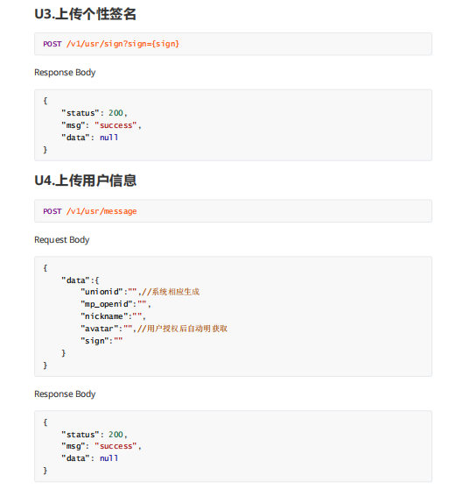
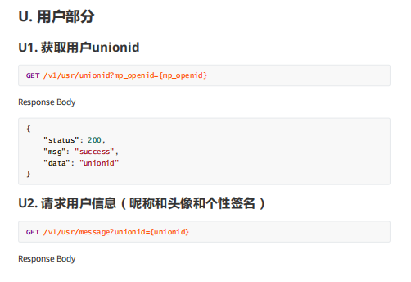
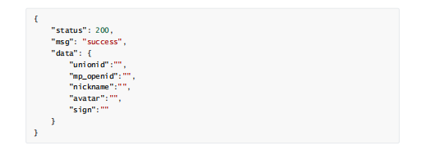
接口设计：

Slide 34
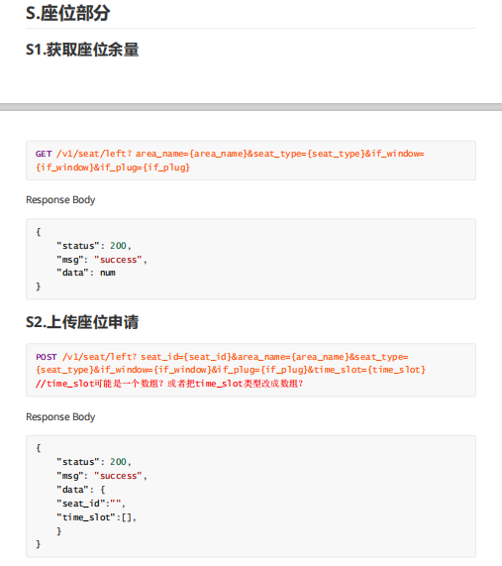
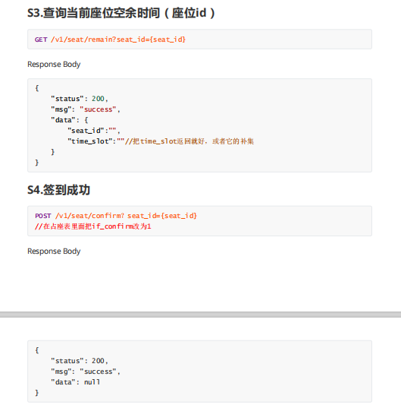
接口设计：

Slide 35
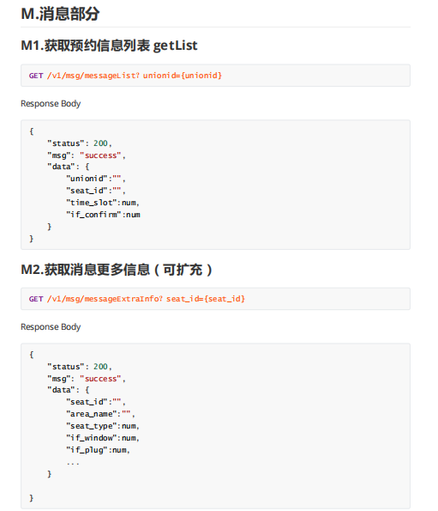
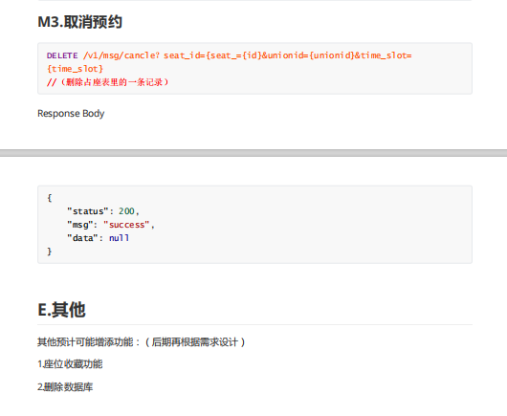
接口设计：

Slide 36
谢谢观看

